Slide 1
서버프로그램 구현평가
230705 경효선

Slide 2
개발환경설정
버전 : PHP 7.4 , Apache2.4, MySQL 8.0
언어 : PHP, JAVASCRIPT, HTML5, CSS3, jquery 마크업 언어 사용
에디터툴 : 비주얼 스튜디오

Slide 3
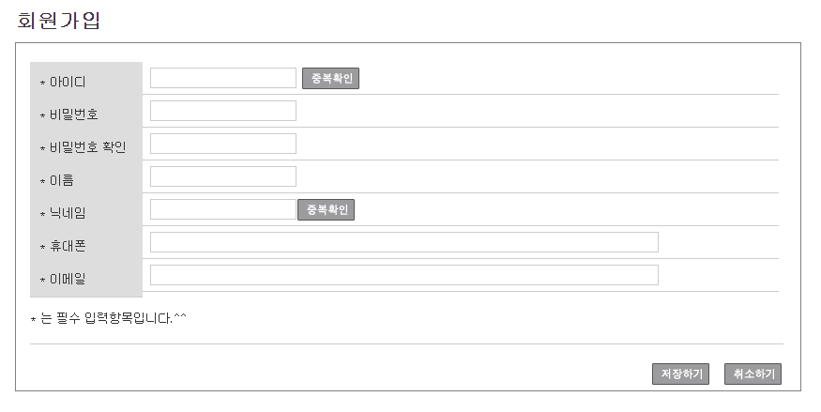
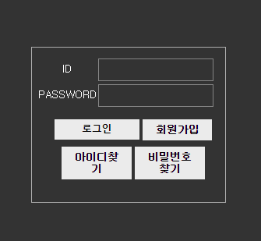
로그인, 회원가입
로그인 페이지
회원가입 페이지

Slide 4
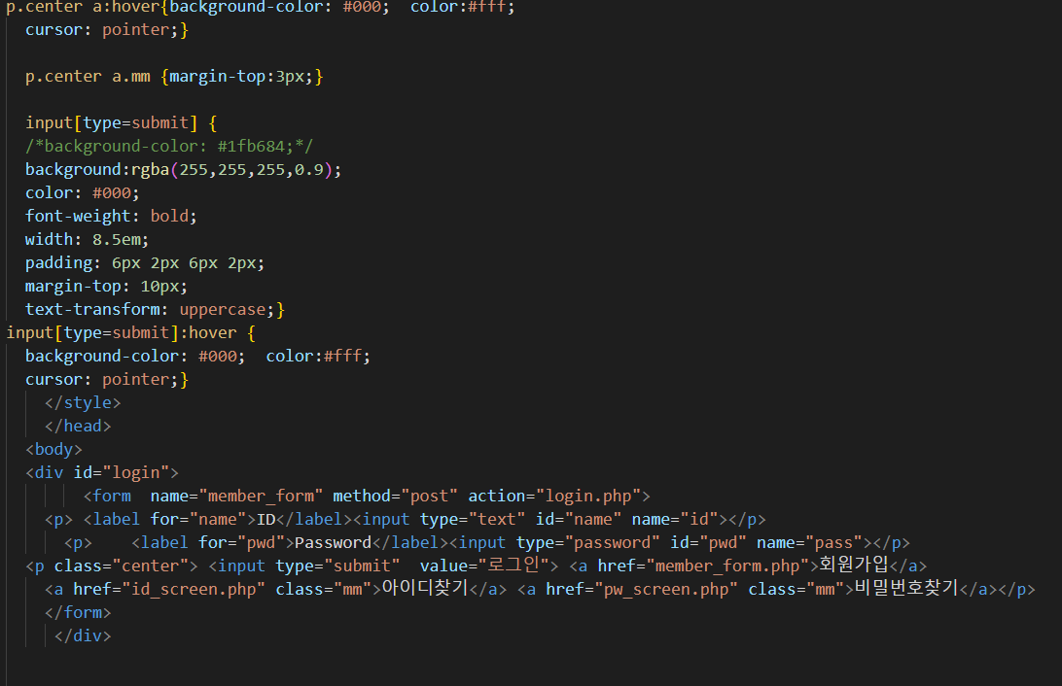
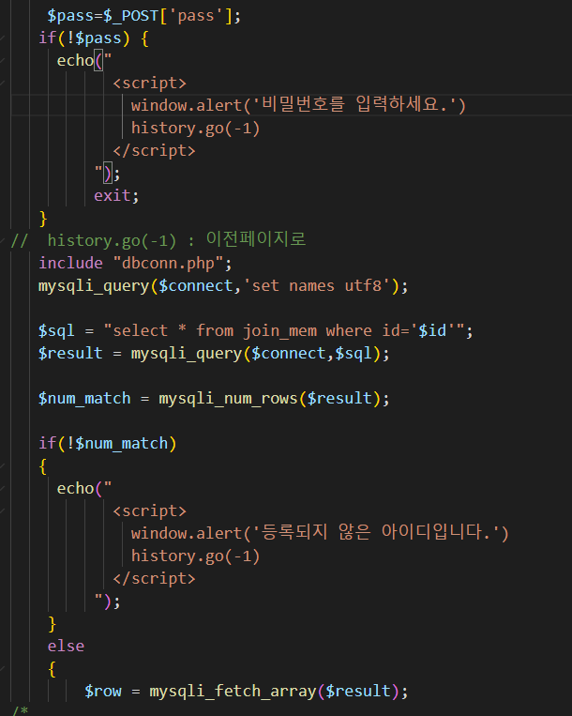
로그인, 회원가입
로그인 페이지 ((html, js, php, css))

Slide 5
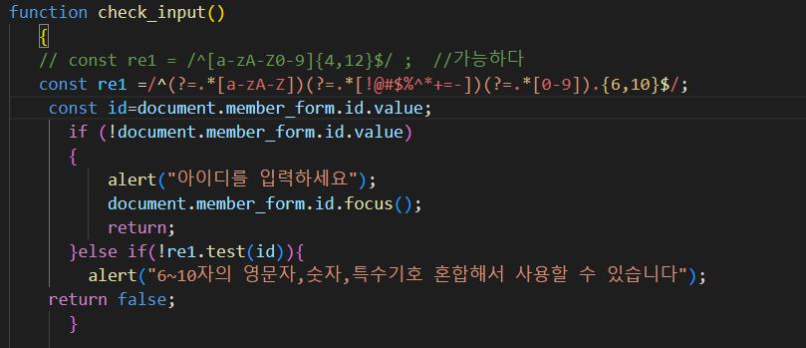
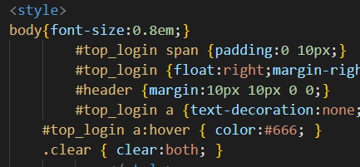
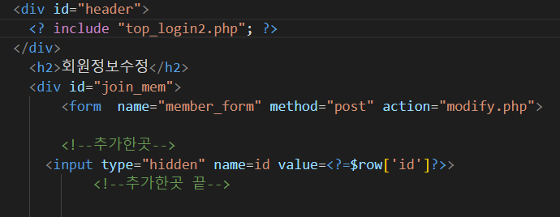
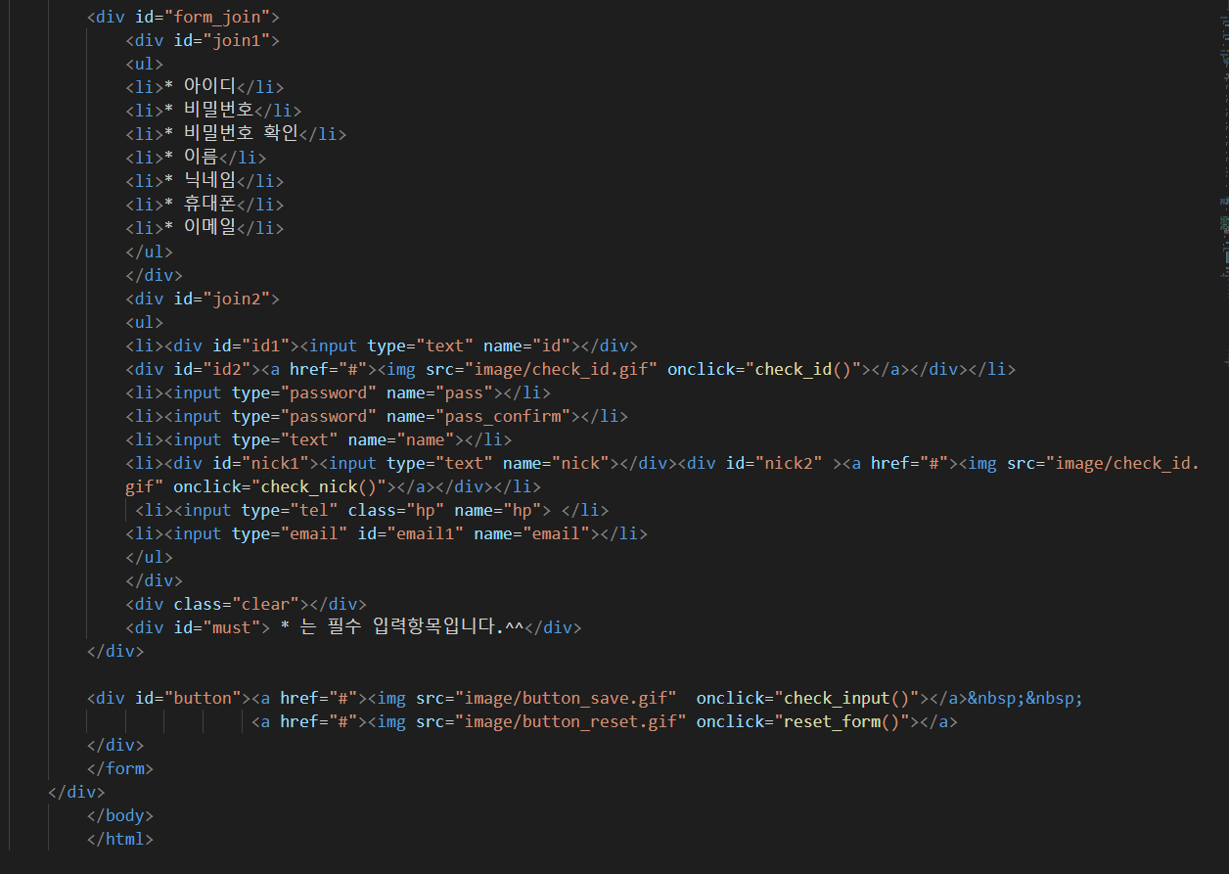
로그인, 회원가입
회원가입 페이지 (html, js, php, css)

Slide 6
로그인, 회원가입
닷홈 주소
http://hhyo9045.dothome.co.kr/numbering0/numbering02.html

Slide 7
테스트 케이스 (회원가입)
Process 구분 | 세부 프로세스 | 정책 및 운영방안 | Case별 대응방안 | 중요도 | 개별담당
1. 회원가입 관리 | 1.1 회원가입 프로세스 | 14세 이상만 가입 가능 | 14세 미만인 경우. “14세 이상만 가입이 가능합니다.” alert 뜸 | 보통
 |  | Id 입력 값은 지정된 값으로만 가능 | 정해진 정규표현식으로 입력한다. 지정된 값으로 입력 안될 시 “6~10자의 영문자,숫자,특수기호 혼합해서 사용할 수 있습니다” alert 뜸 | 중요
 |  | 비밀번호 확인은 비밀번호와 같은 값으로 입력한다. | 비밀번호 확인 값이 다를 경우 “비밀번호확인을 입력하세요 .” alert 뜸 | 중요
 |  | 닉네임 입력 후 중복 확인 버튼 클릭 | 중복된 닉네임이 없으면 사용가능 | 보통
 |  | 휴대폰번호 입력된 값으로만 가능 | 정해진 정규표현식으로 입력한다. 지정된 값으로 입력 안될 시 “휴대전화번호를 다시 입력해주세요. ” alert 뜸 | 중요
 |  | 이메일 입력된 값으로만 가능 | 정해진 정규표현식으로 입력한다. 지정된 값으로 입력 안될 시 “@를 포함해서 입력해주세요 ” alert 뜸 | 중요
 |  | “ * “ 는 필수 입력항목 | “ * “ 입력 안할 시 회원가입 불가능 | 중요

Slide 8
테스트 케이스 (로그인)
Process 구분 | 세부 프로세스 | 정책 및 운영방안 | Case별 대응방안 | 중요도 | 개별담당
2. 로그인 관리 | 2.1 로그인 프로세스 | 입력된 id를 입력한다. | 입력된 id 값이 아닌 경우 “등록되지 않은 아이디입니다.” alert 뜸 | 중요
 |  | 입력된 비밀번호를 입력한다. | 입력된 비밀번호 값이 아닌 경우 “비밀번호가 틀립니다.” alert 뜸 | 중요
 |  | 제대로 된 값을 입력하면 로그인 완료 |  | 보통

